Slide 1
Нервная система

Slide 2
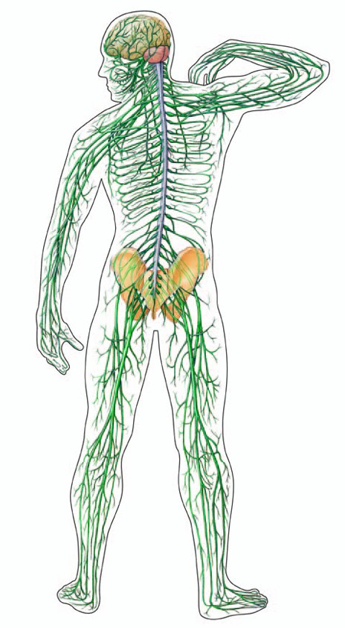
Нервная система
Всё тело человека пронизано нервами, несущими информацию от его частей к мозгу и обратно.

Slide 3
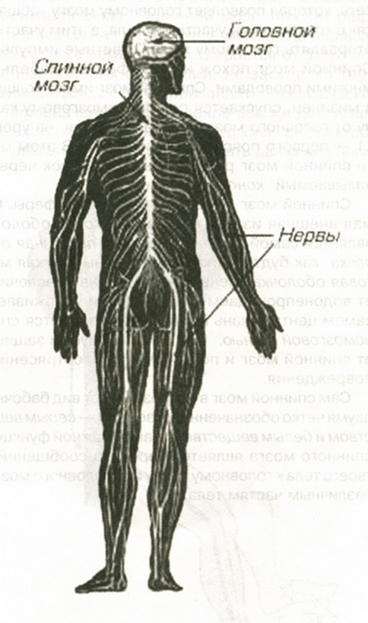
Строение нервной системы
Нервная система состоит из
Головного мозга
Спинного мозга
Нервов

Slide 4
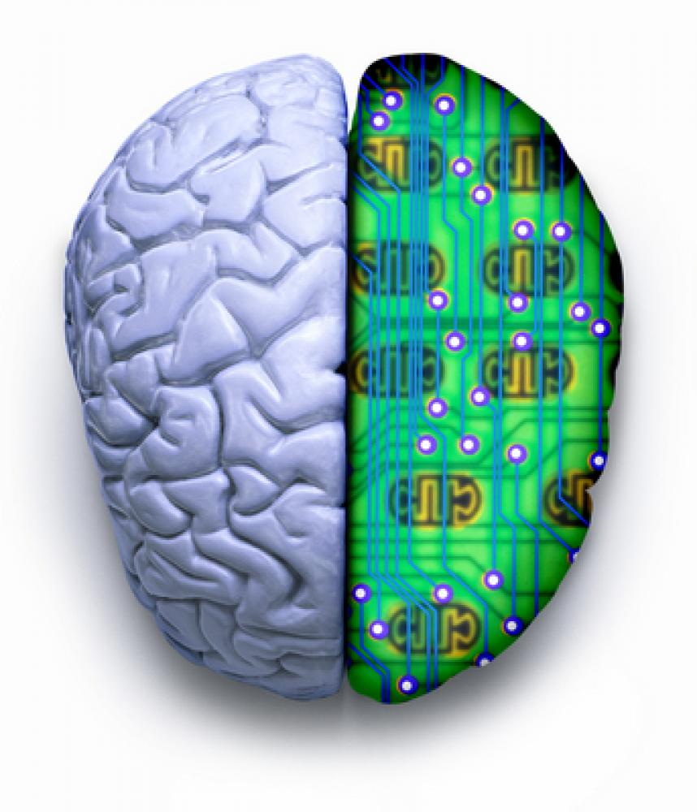
Головной мозг
Мозг похож на мощный компьютер. Он принимает самые разнообразные сигналы — звуки, запахи, изображения, распознает и обрабатывает их. Мозг хранит в памяти разные сведения.

Slide 5
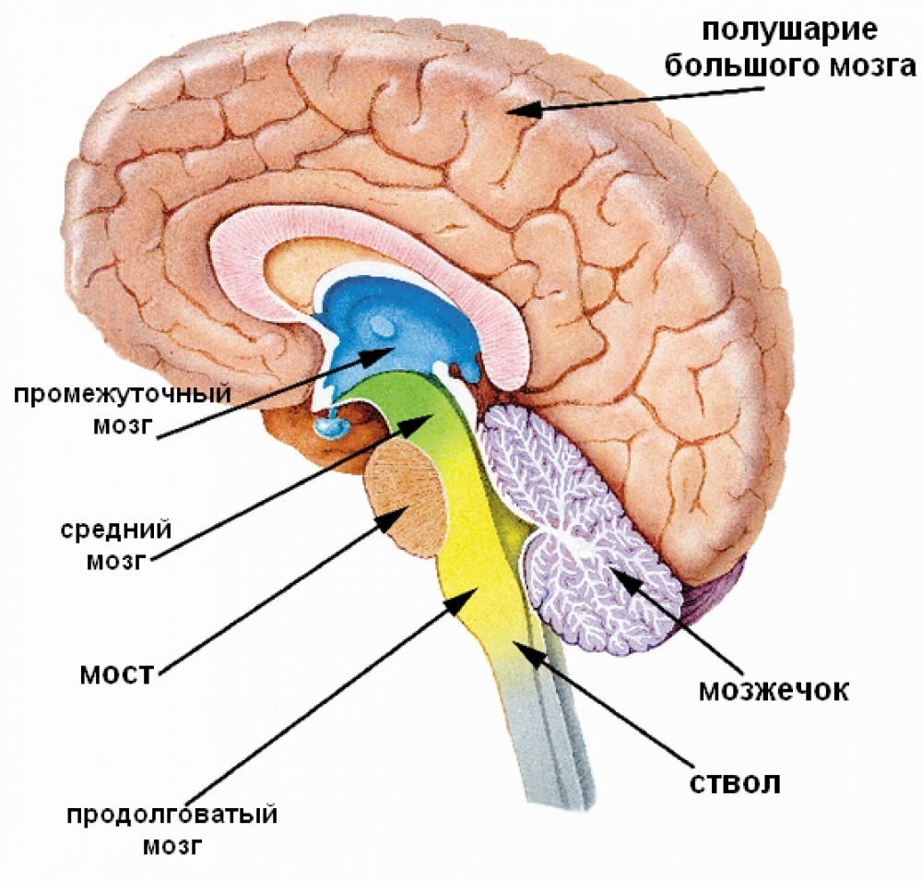
Отделы головного мозга

Slide 6
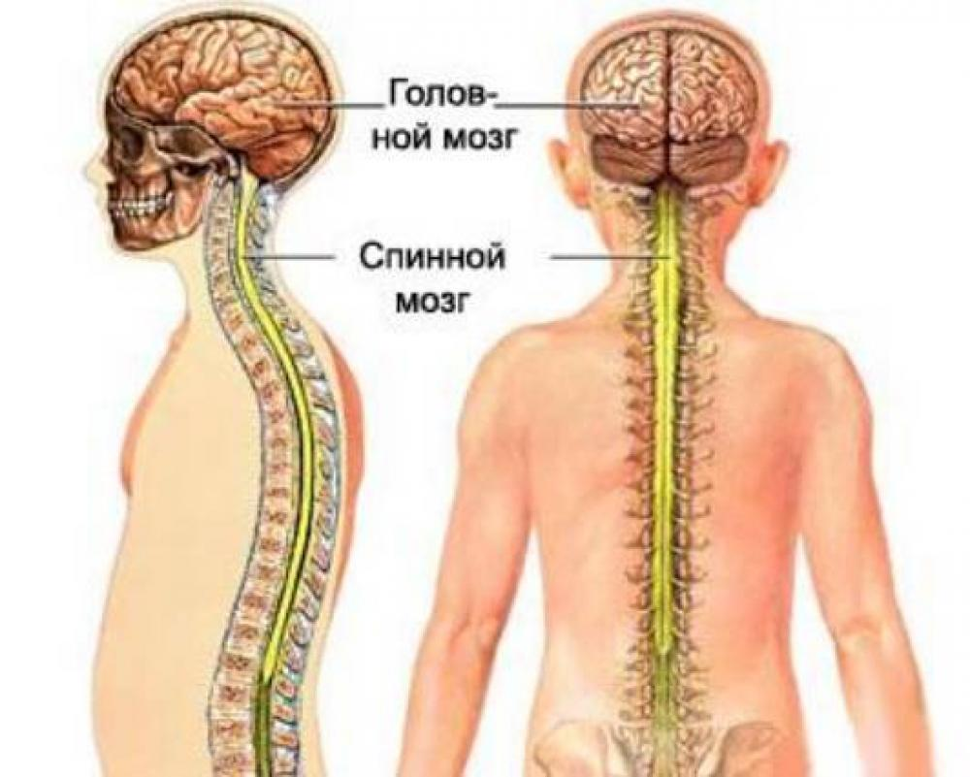
Спинной мозг
Спинной мозг защищен костями позвоночника, и из промежутков между позвонками выходит 31 пара спинномозговых нервов.

Slide 7
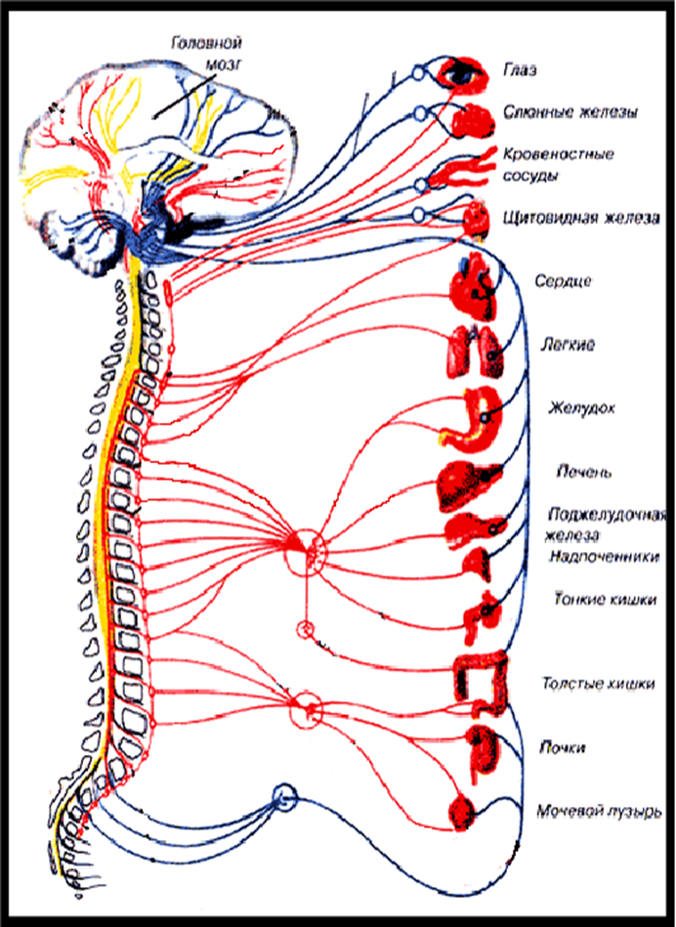
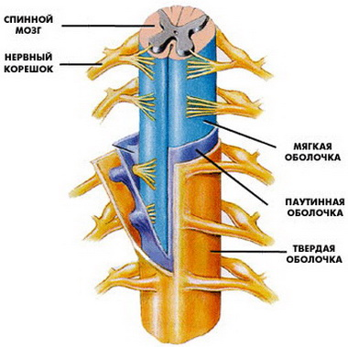
Строение спинного мозга

Slide 8
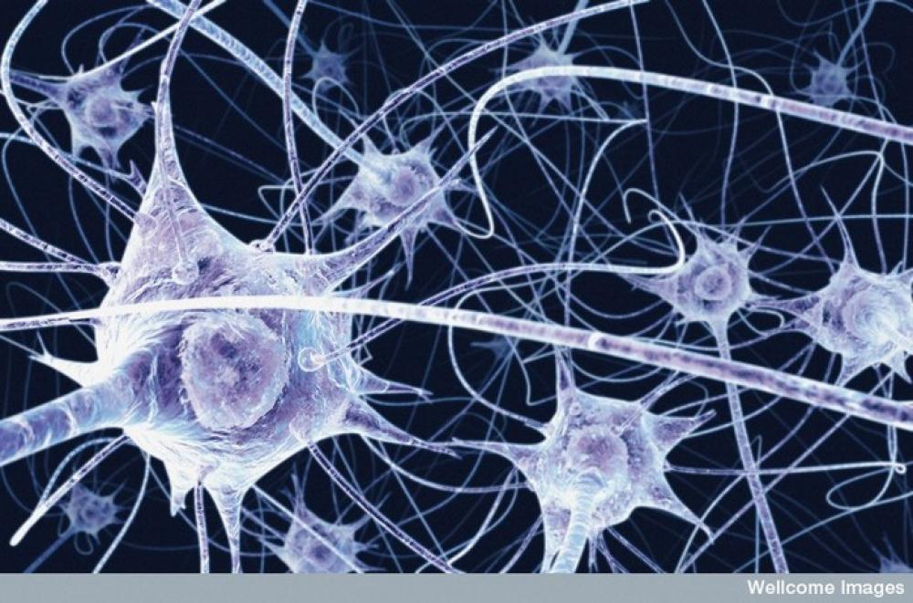
Нервы
Нервы — это проводящие пути, по которым клетки головного и спинного мозга передают свои команды разным органам тела.
Нервные клетки – нейроны.
Нейроны – самые длинные клетки нашего тела. Они находятся в спинном мозге, они посылают свои отростки к пальцам ног. Их длина – 1 м 20 см

